Slide 1
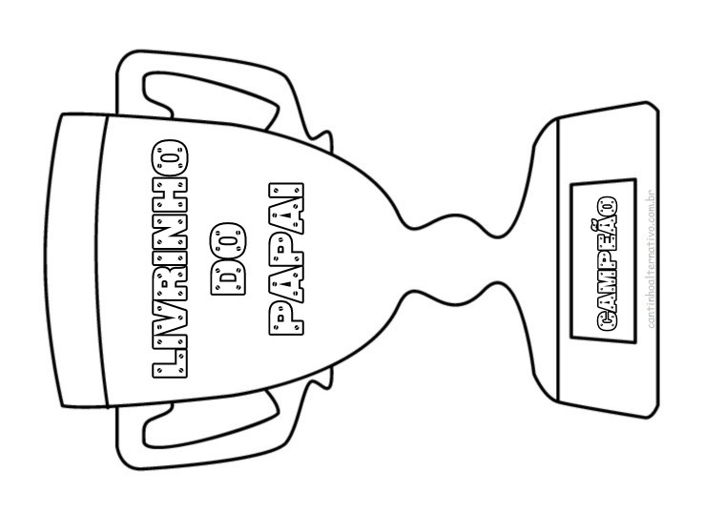

Slide 2
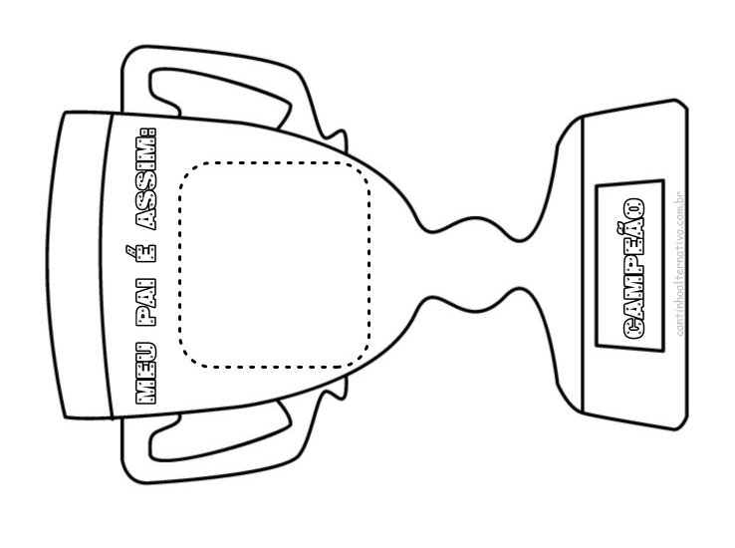

Slide 3
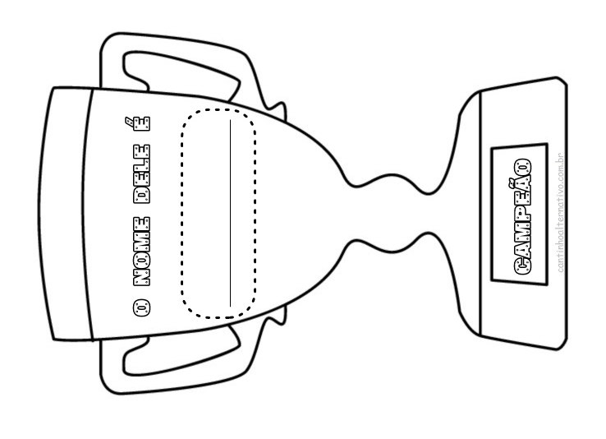

Slide 4
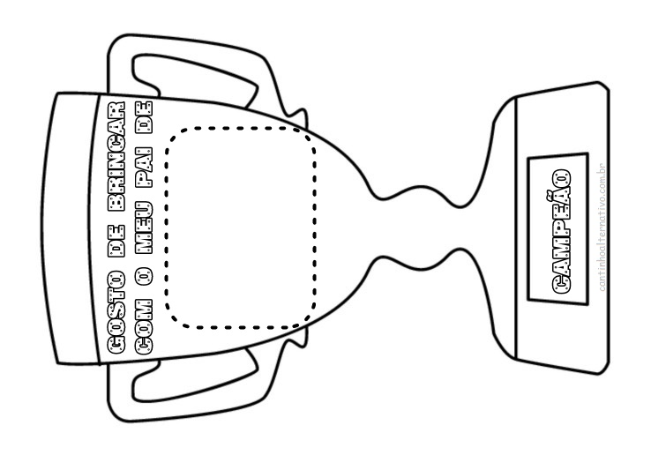

Slide 5
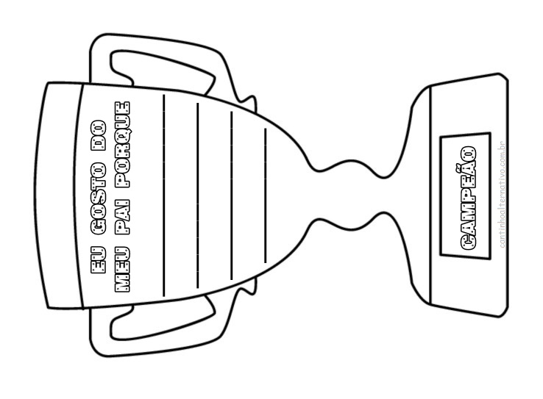

Slide 6
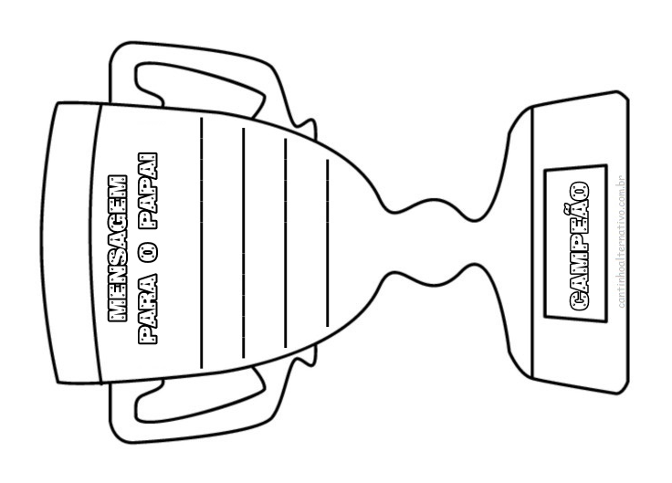

Slide 7
Este conteúdo, atividade ou documento está protegido pela lei nº 9610/98 que preza sobre os direitos autorais. Tais materiais foram elaborados pela fundadora e autora do site.
Se desejar compartilhar faça referência a este blog sinalizando por www.cantinhoalternativo.com.br.
Fica proibido a retirada dos créditos ao compartilhar.
Tal ação incorre
violação de direito autoral
conforme o código Penal
no art. 184.
https://cantinhoalternativo.com.br

